Slide 1
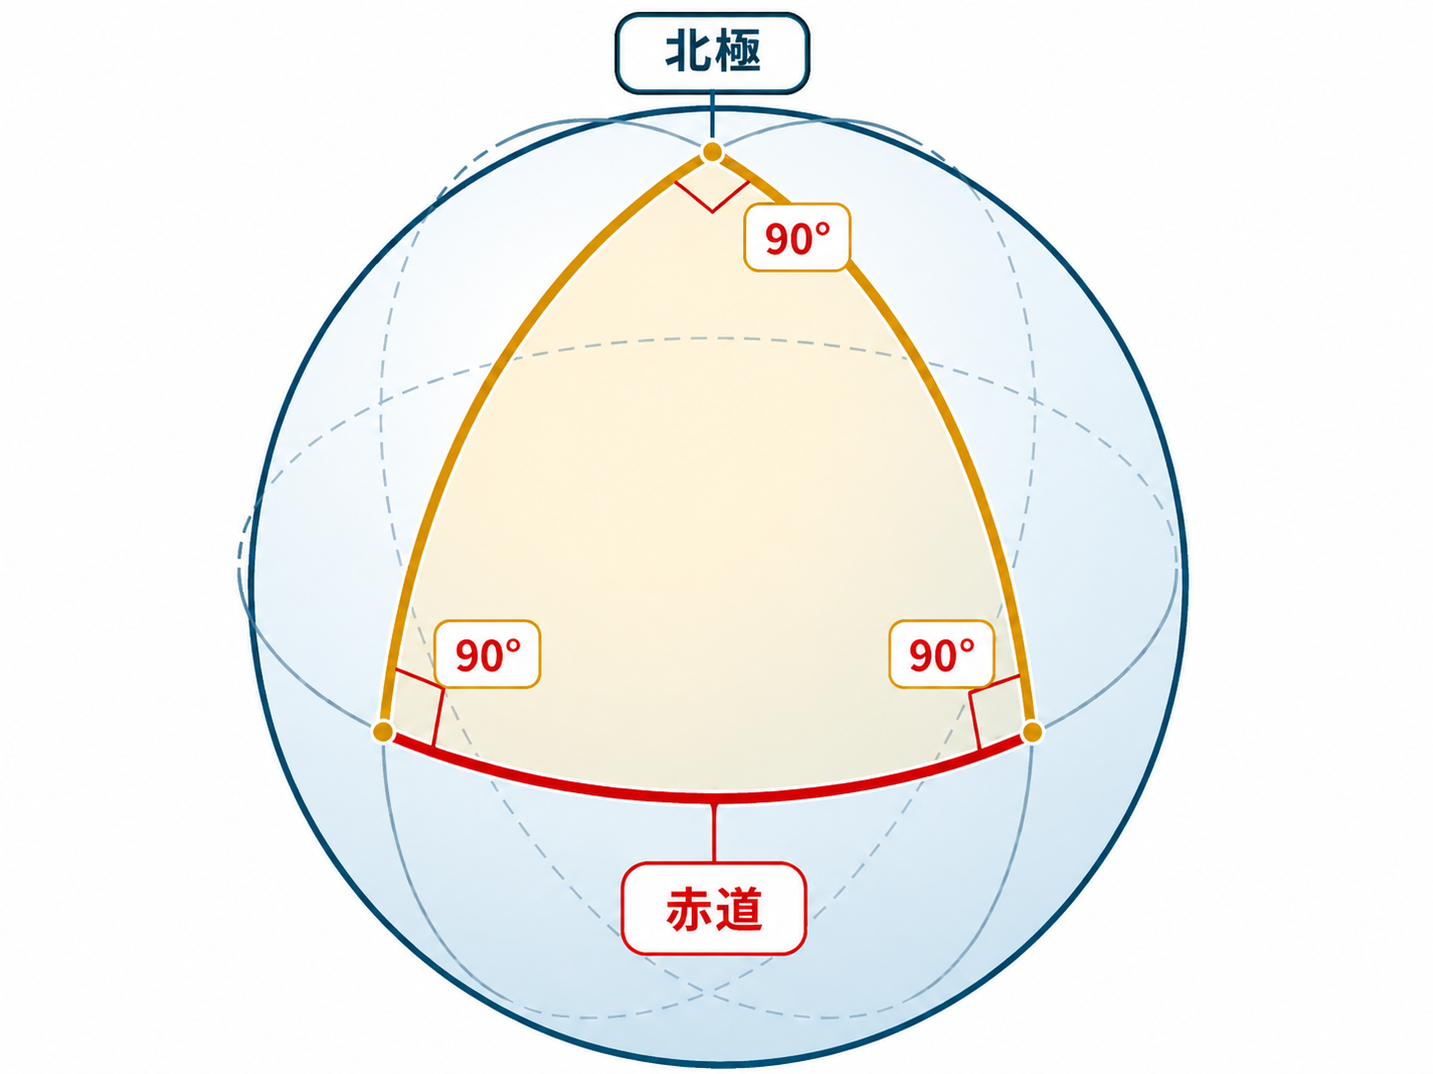
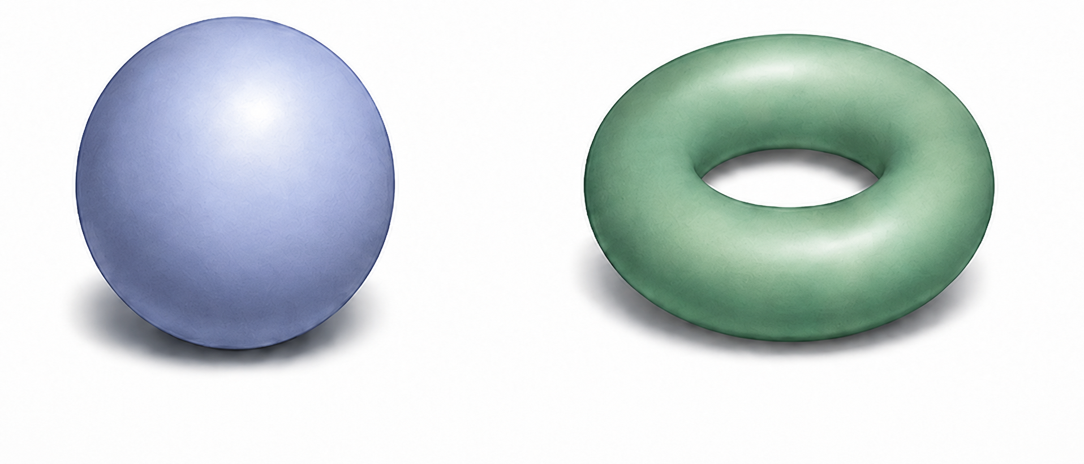
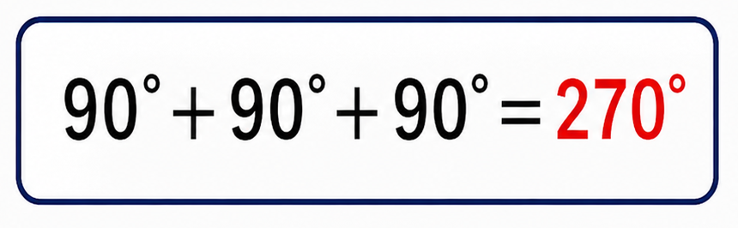
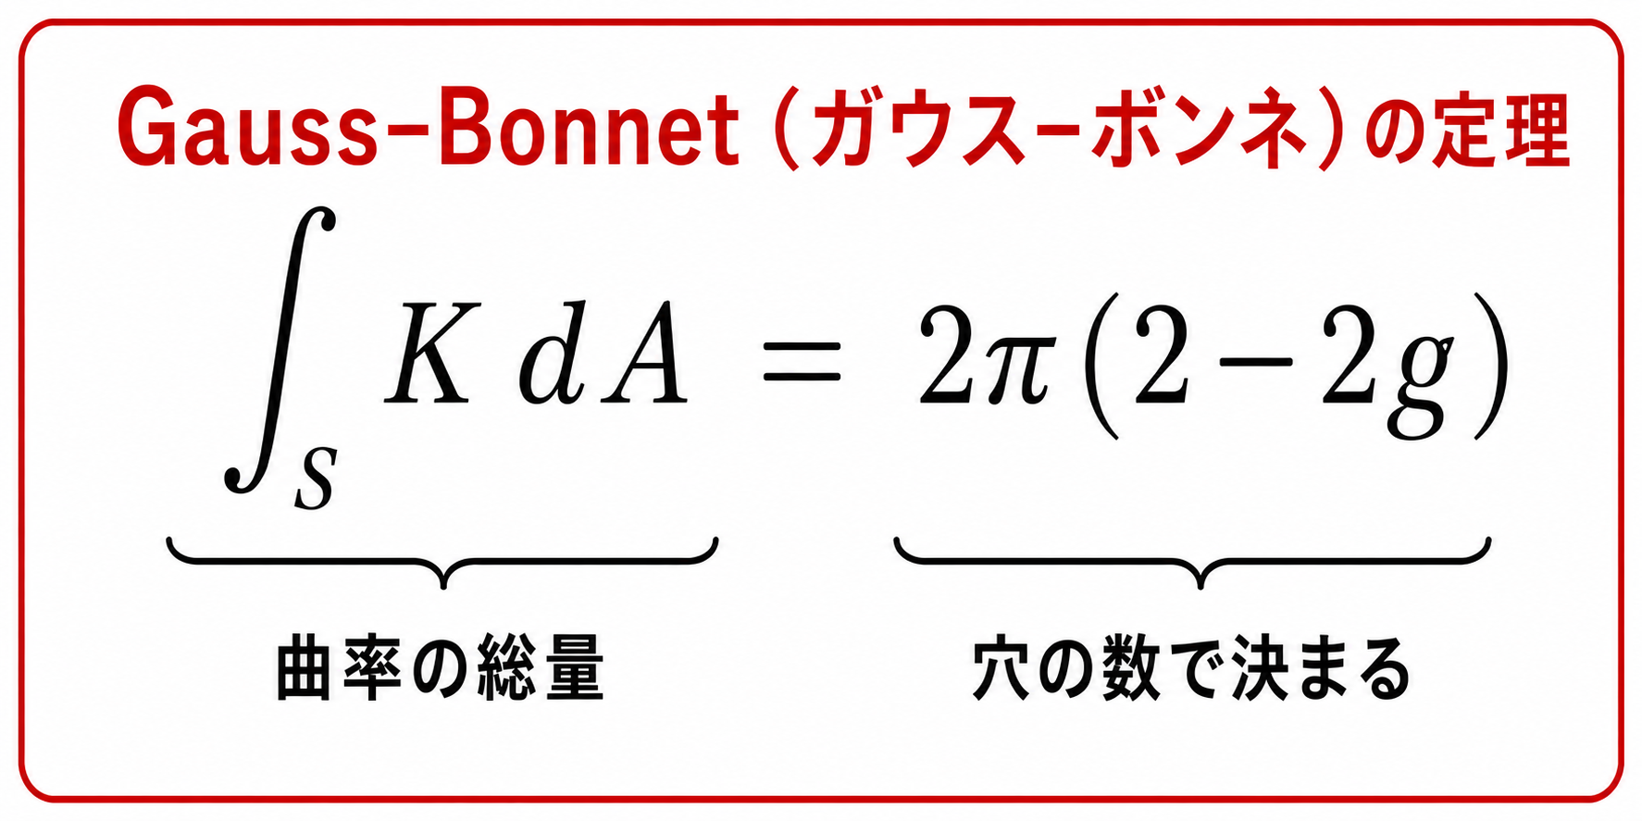
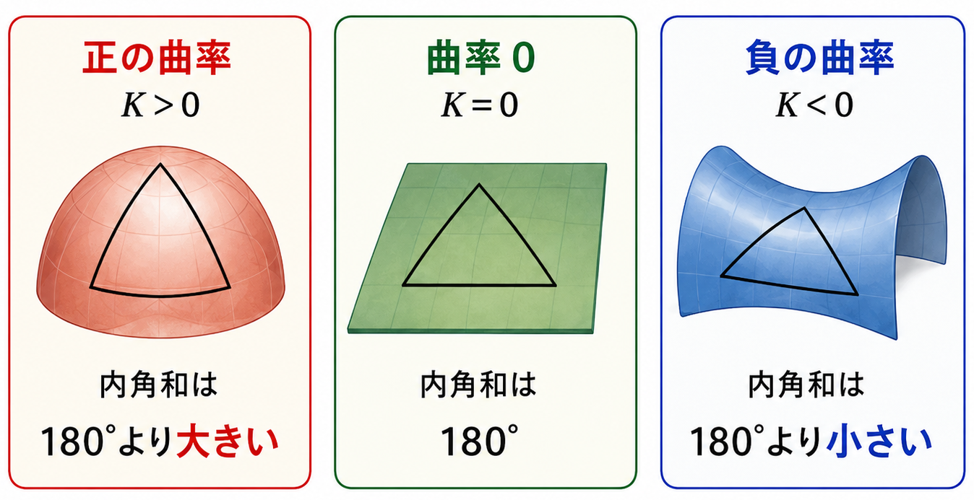
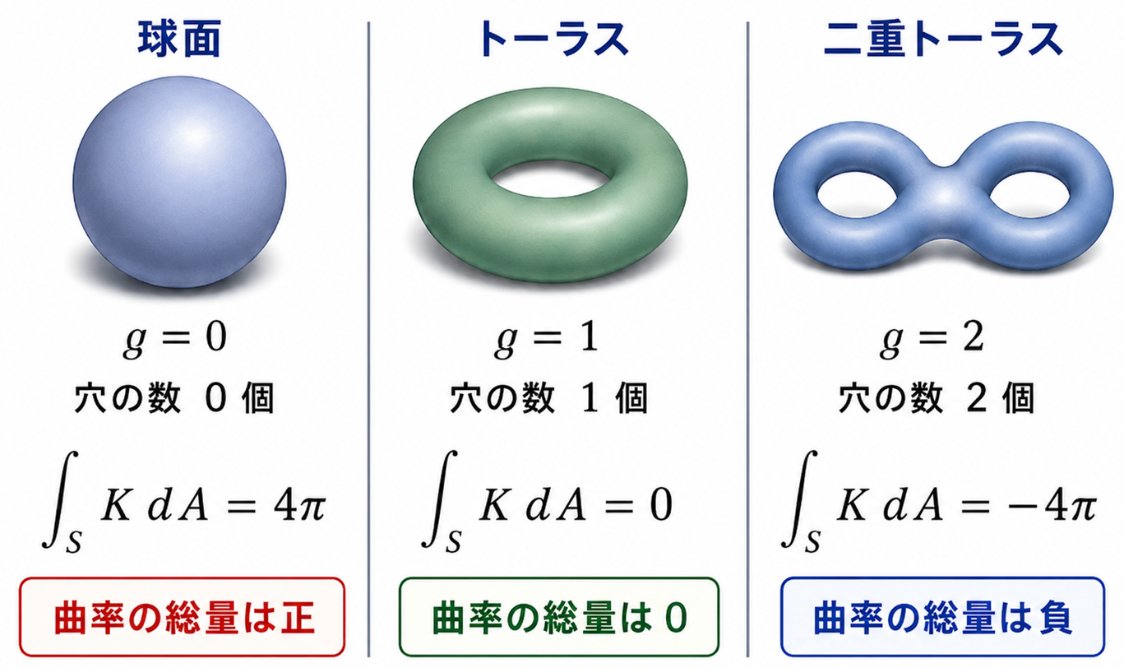
曲がりから、空間の正体へ
曲がり方を数にして、図形を見分ける数学
大阪大学大学院理学研究科 数学専攻 岩井雅崇
①三角形の内角が180度を超える？
③曲がり方から穴の数がわかる？
球面上では三つの角がすべて90度の三角形を下のように作れます。
球面やドーナツのような、端のない曲面を考えましょう。
球面には穴がなく、ドーナツには穴が1つあります。このような穴の数の違いはどこから来るのでしょうか？
④曲率が曲面の穴の数を決める
一つ一つの場所の曲がり方を、曲面全体で足し合わせると、穴の数が現れます。これがGauss-Bonnetの定理です。
なぜ球面上では三角形の内角の和が180°を超えてしまうのでしょうか？
②曲率と内角の和の関係
曲面の曲がり方を表す量をGauss曲率といいます。このGauss曲率 𝐾 の違いが、
曲面上の三角形の内角の和に現れます。
Gauss曲率 𝐾 の総量から穴の数 𝑔 がわかり、端のない曲面の種類分けができます。
球面は正に曲がっているため、図の三角形の内角の和は180度を超えるのです。
数学的注釈： S は連結・コンパクト・向きづけ可能で境界のない曲面です。
g は穴の数です。g=0,1,2,…と穴の数だけでSが分類できます。

Slide 2
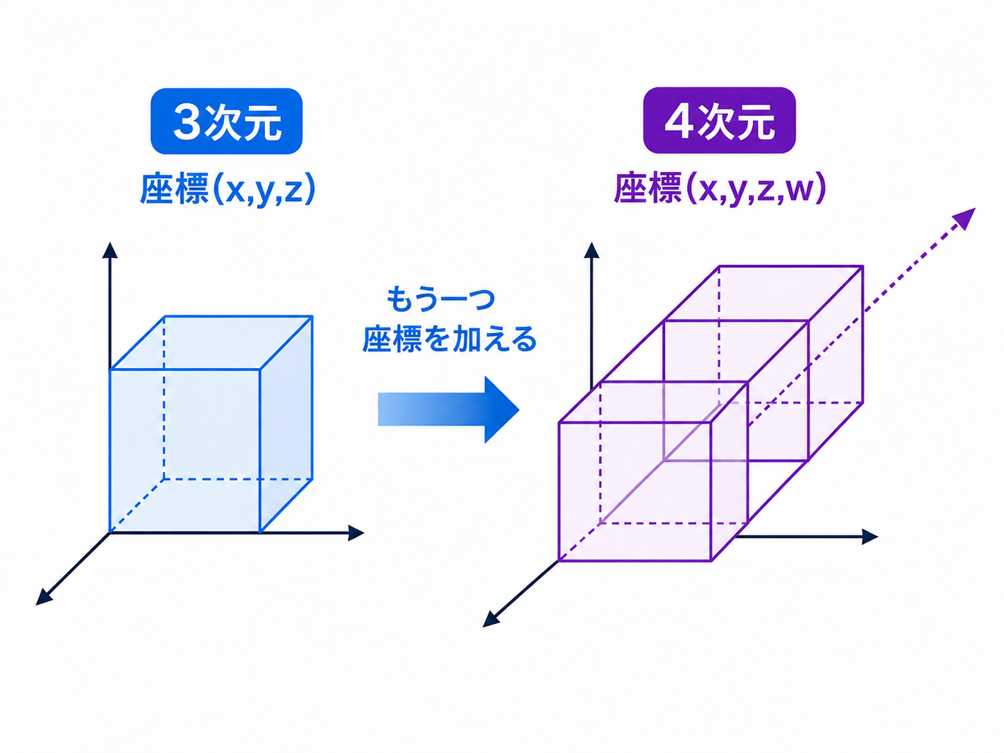
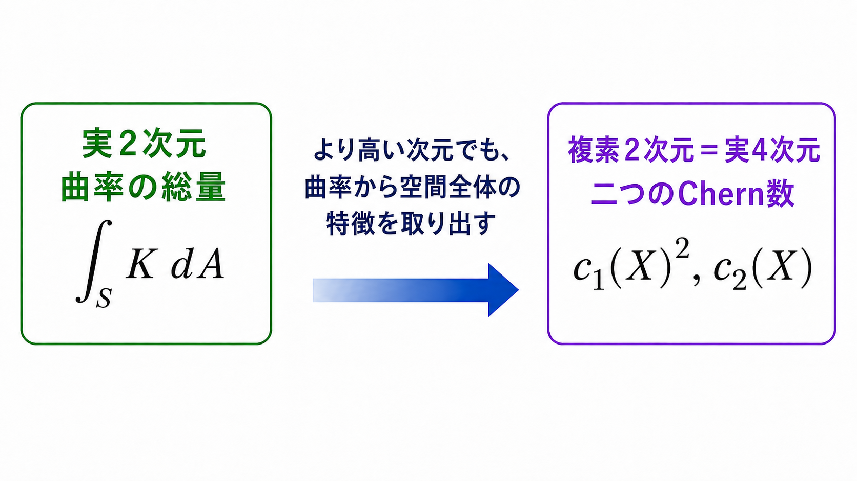
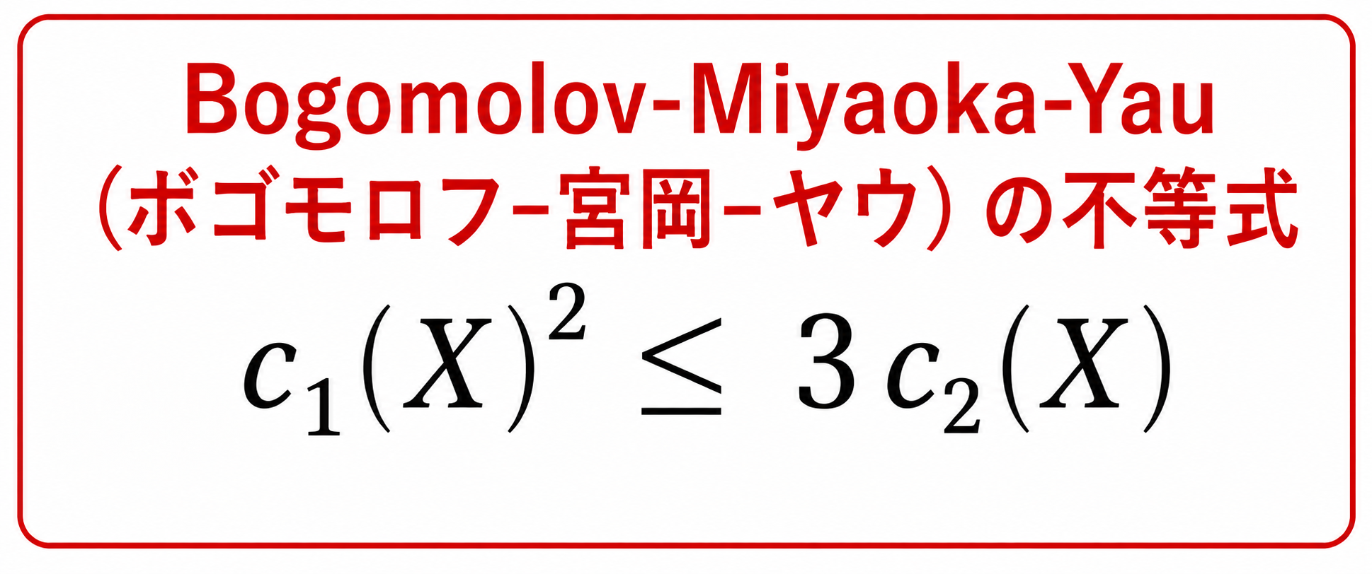
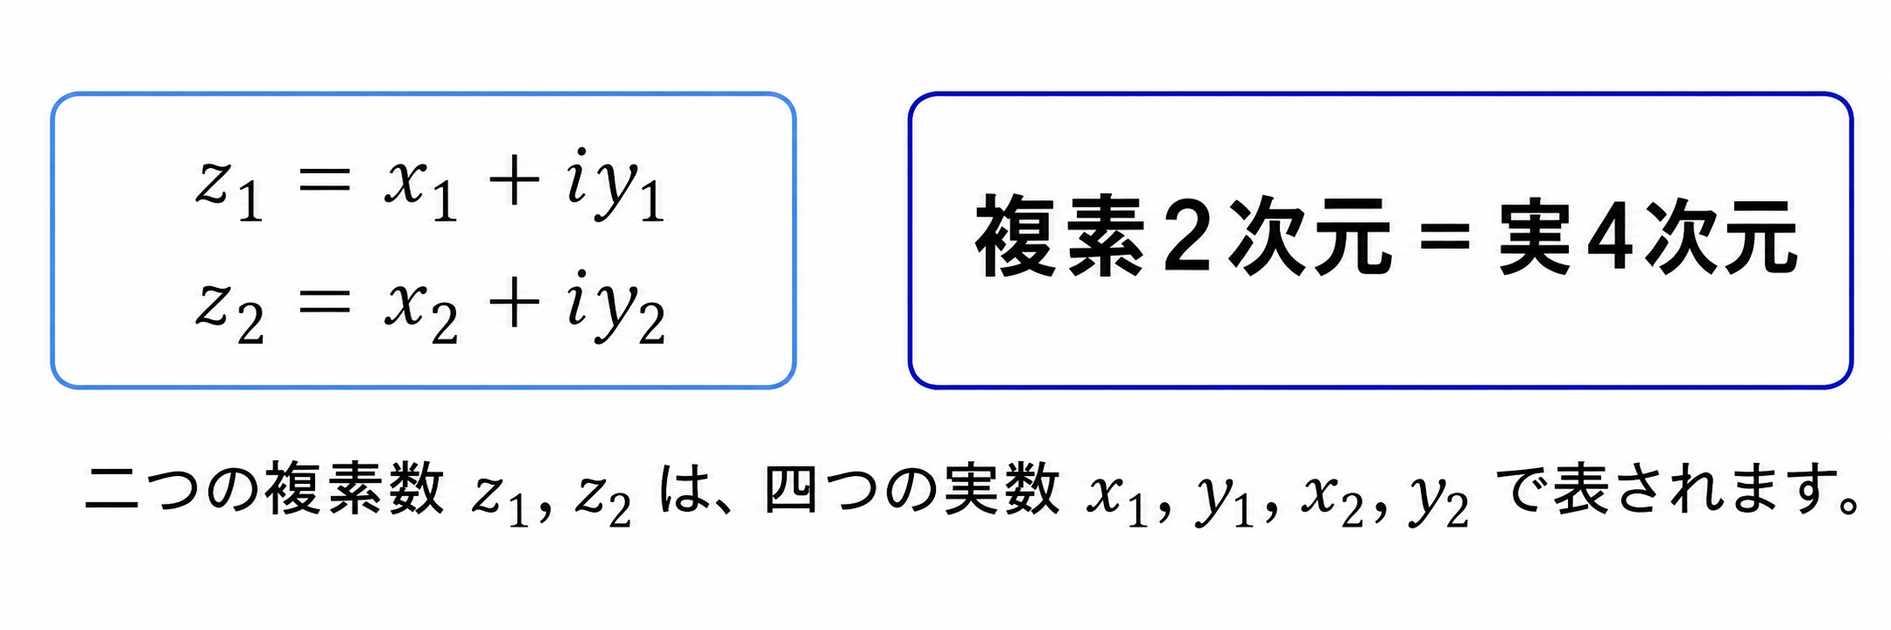
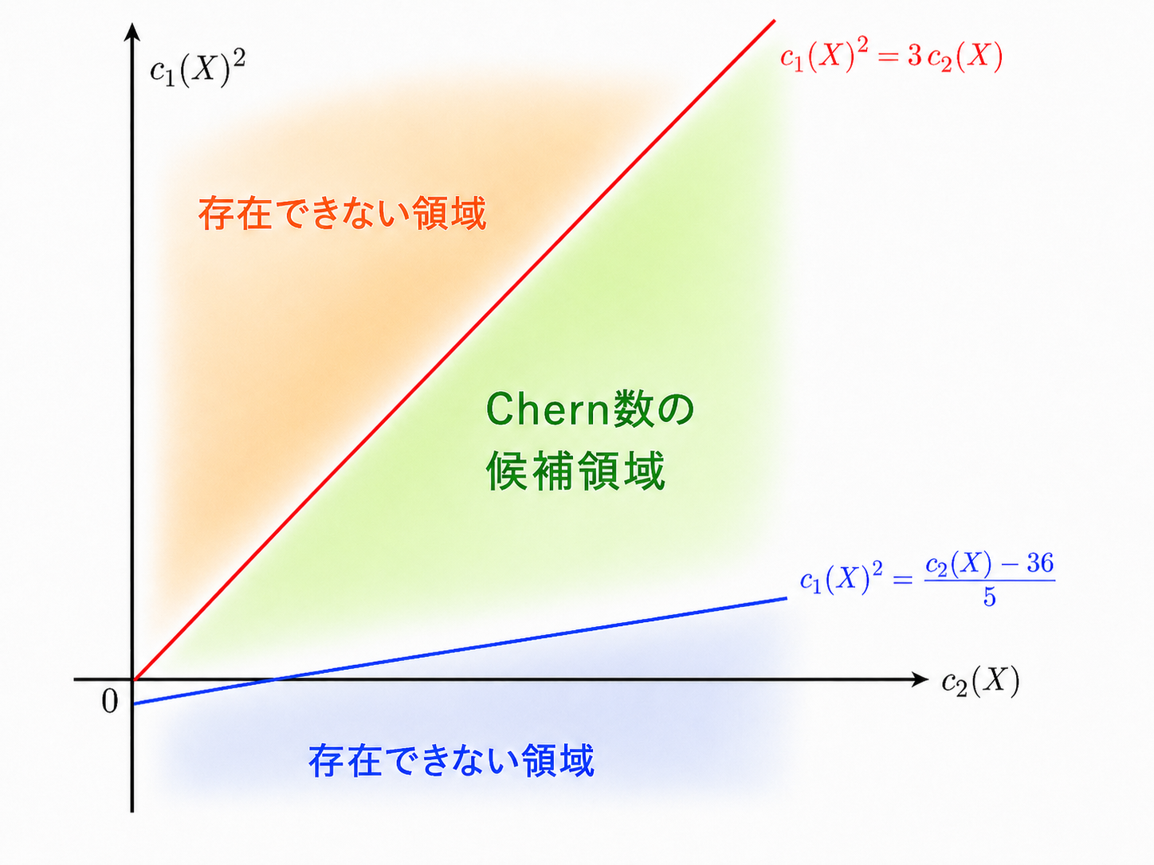
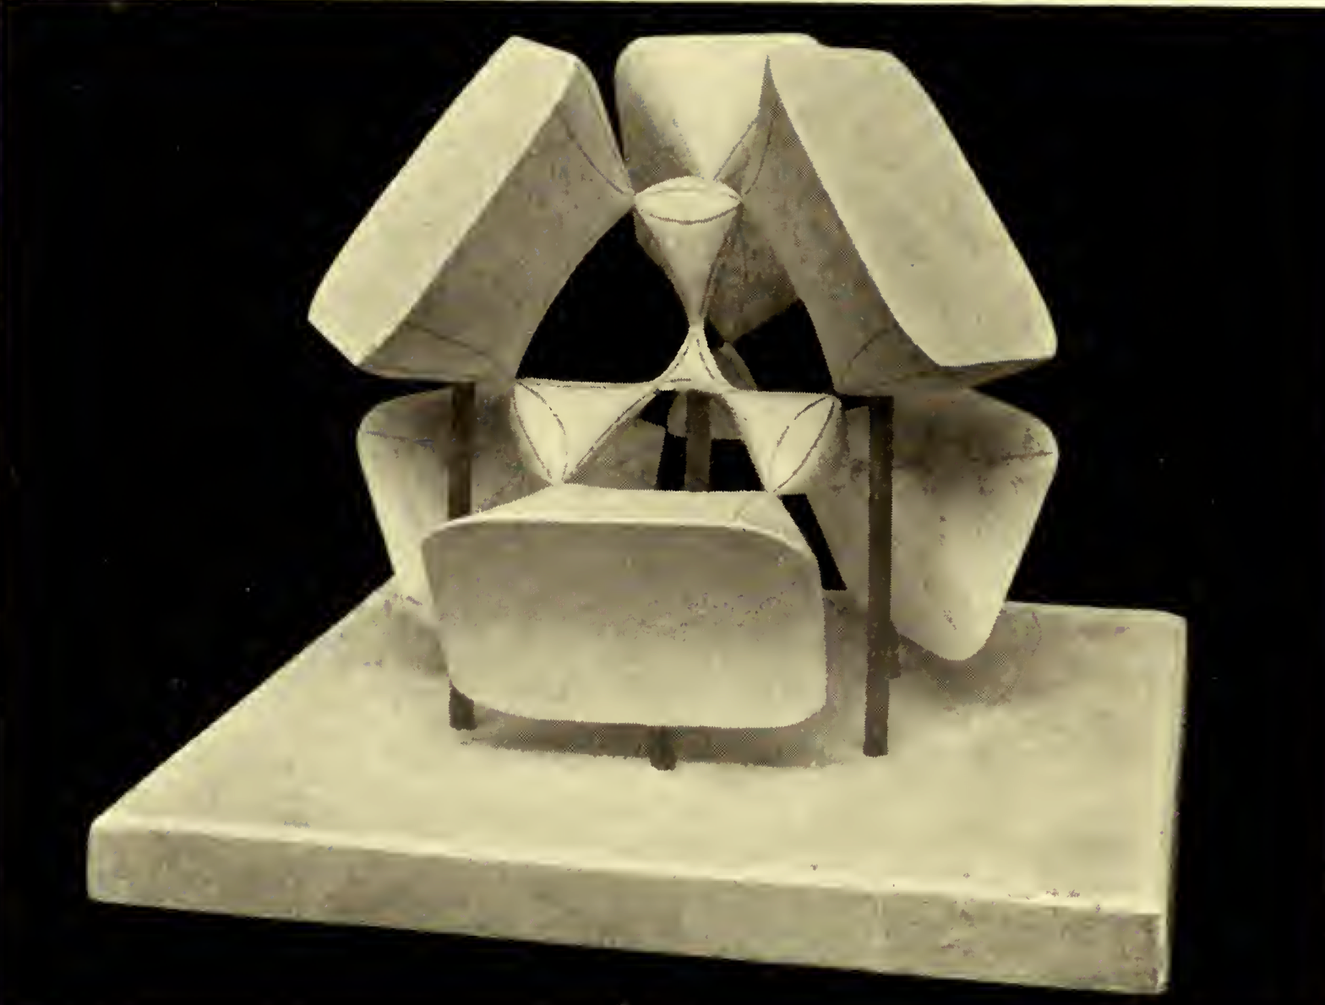
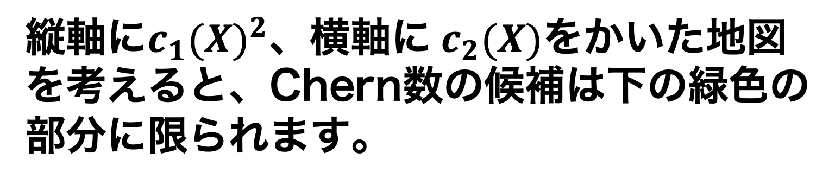
曲がりから、空間の正体へ
曲がり方を数にして、図形を見分ける数学
大阪大学大学院理学研究科 数学専攻 岩井雅崇
⑤2次元の図形から4次元の図形へ
⑦ Chern数が複素曲面を制限する
今度は目には見えない実4次元の図形を考えましょう。次元とは点の位置を表すために必要な数字の数です。3次元では3つ、4次元では4つの数字で点の位置を表します。
球面やドーナツのような実2次元の曲面はGauss曲率の総量で分類できました。
複素2次元の曲面では図形全体の曲がり方を表す二つのChern(チャーン)数が重要になります。
一般型と呼ばれる複素曲面は自由にChern数を取ることができません。
次の不等式を必ず満たす必要があります。
数学的注釈： 右の図は、4次元立方体を3次元に投影したイメージです。
⑥複素数2個 ＝ 実数4個
私は複素数を使って作られる図形を研究しています。複素数1個は、2個の実数で表せます。複素数2個なら、実数は4個必要です。そのため複素2次元は実4次元に相当します。
⑧Chern数の地図
縦軸に$c_{1}{(X)}^{2}$、横軸に$c_{2}(X)$をかいた地図を考えると、Chern数の候補は下の緑色の部分に限られます。
複素2次元の曲面も実4次元なので目には見えませんが、3次元に投影することで、下の写真のようにイメージすることができます。
このように、目には見えない複素数の図形も、曲率やChern数を使って調べることができます。
R. W. H. T. Hudson, Kummer’s Quartic Surface,
Cambridge University Press, 1905, frontispiece. Digitized by University of California Libraries / Internet Archive. Public domain.

